Slide 1
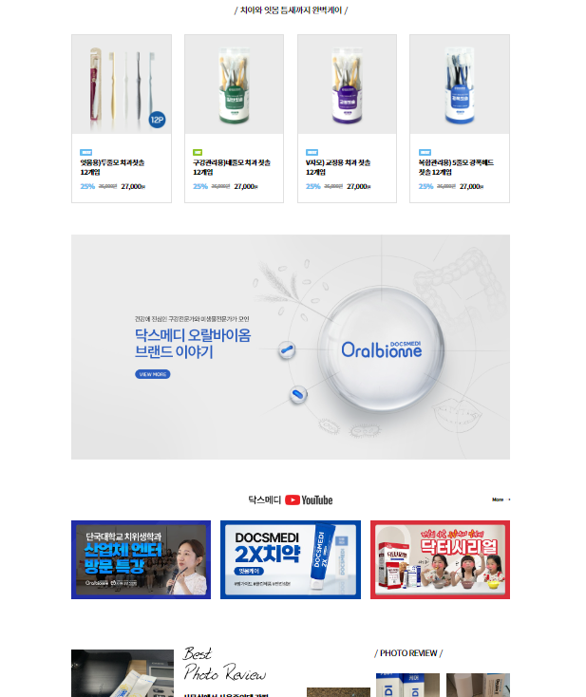
해당 영역 쪼개기
닥스메디 브랜드 이야기
(배너 영역만 축소)
닥스 매거진
https://www.docsmedi.kr/sub5.html?bid=gallery5

Slide 2
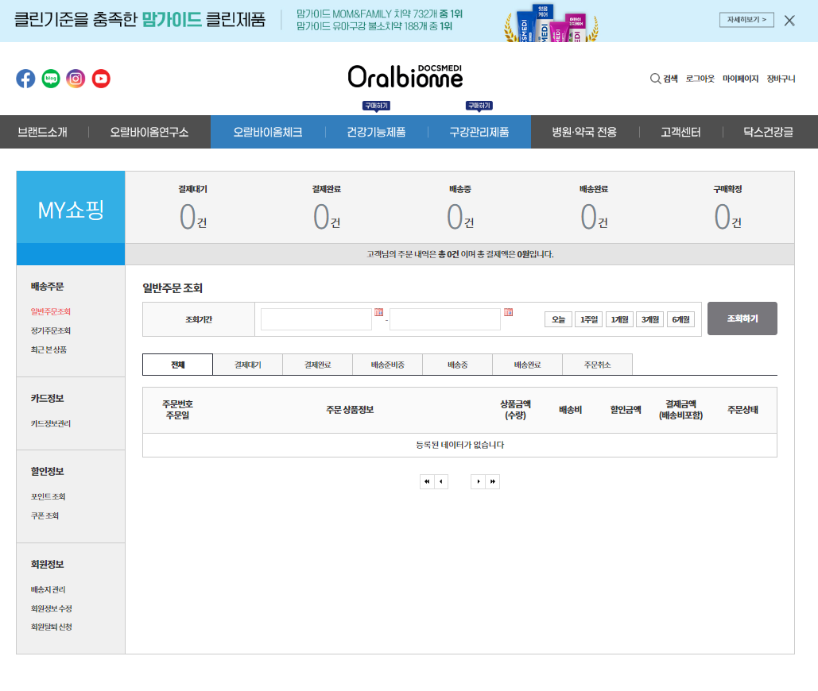
내 검사 결과 (가칭)
메뉴 신설

Slide 3
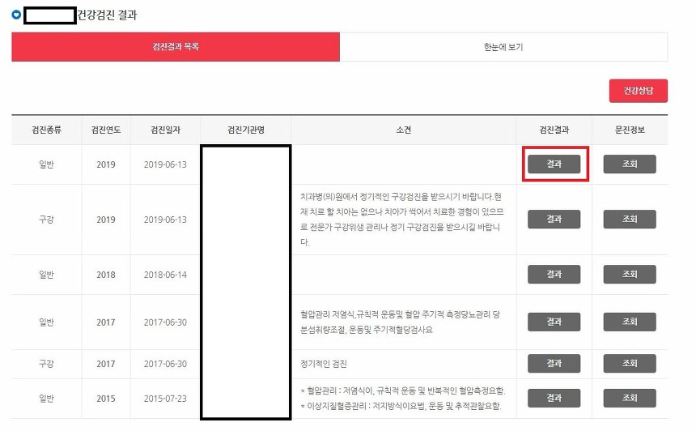
페이지 생성
내 검사 결과
No. | 검사 년도 | 검사 일자 | 검사 종류 | 검진 결과 | 로우 데이터
01 | 2023 | 2023-02-02 | 오랄바이옴체크
조회
조회
조회 클릭시 등록한 결과지 노출

Slide 4
어드민
검사 결과지 등록
검사 구매자 자동 리스트업 노출
등록
등록
검사 결과 등록

